Slide 1
Веб-программирование
Вводное занятие

Slide 2
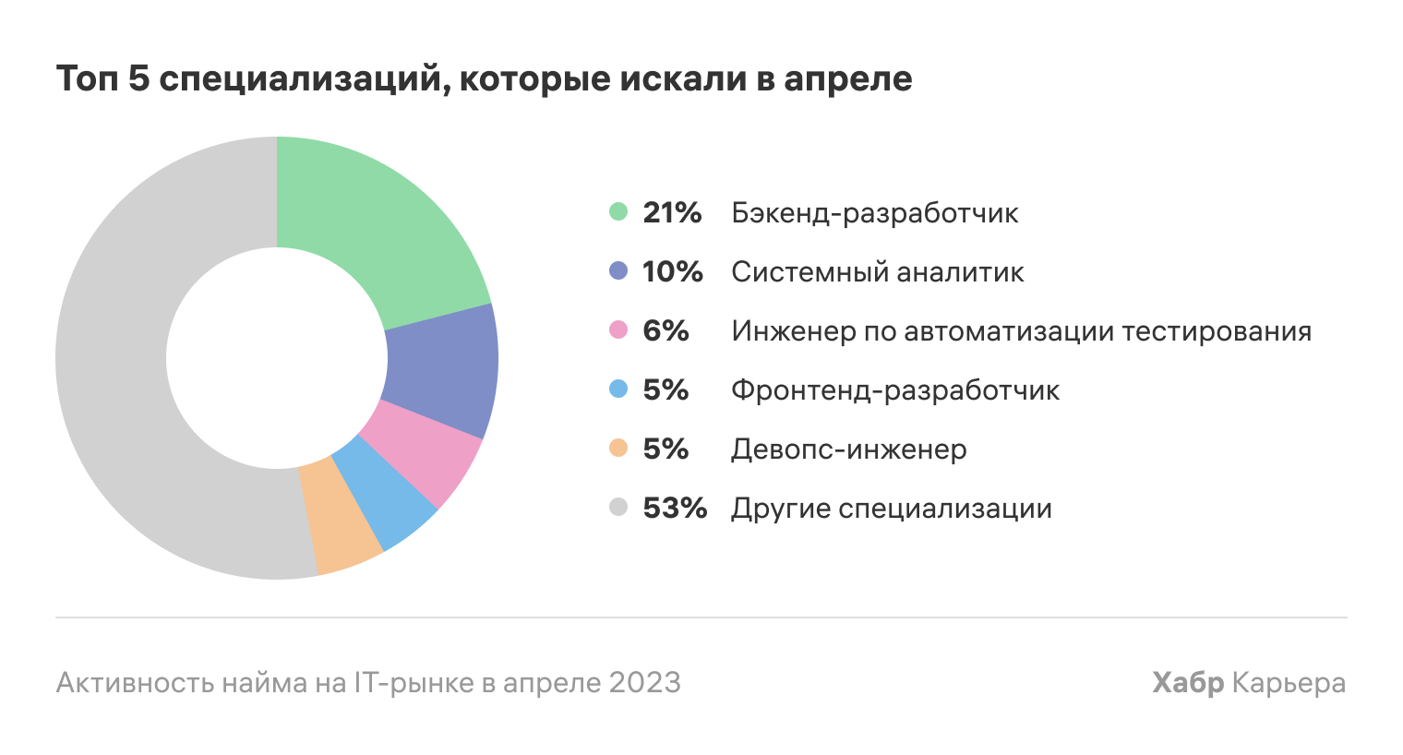
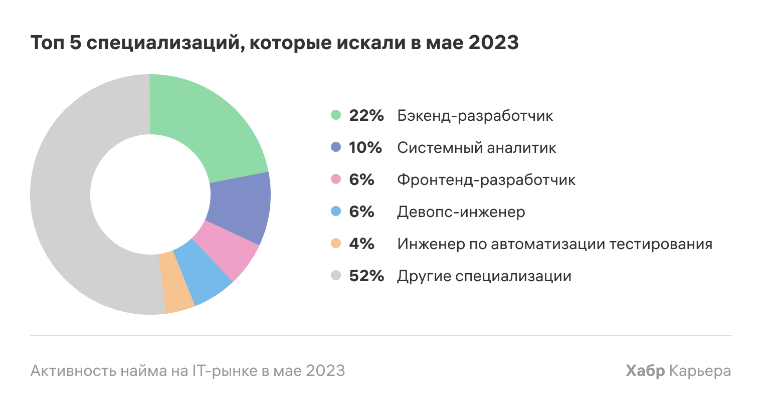
Веб-разработка в 2023
https://habr.com/ru/companies/habr_career/articles/733592/
2/31

Slide 3
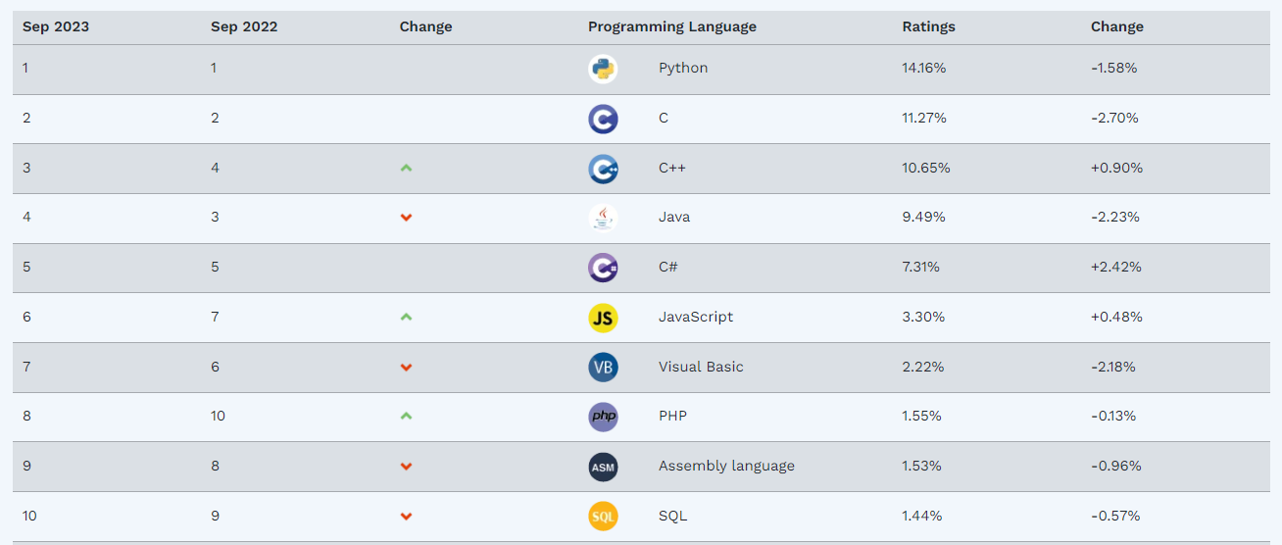
Веб-разработка в 2023
https://www.tiobe.com/tiobe-index/
3/31

Slide 4
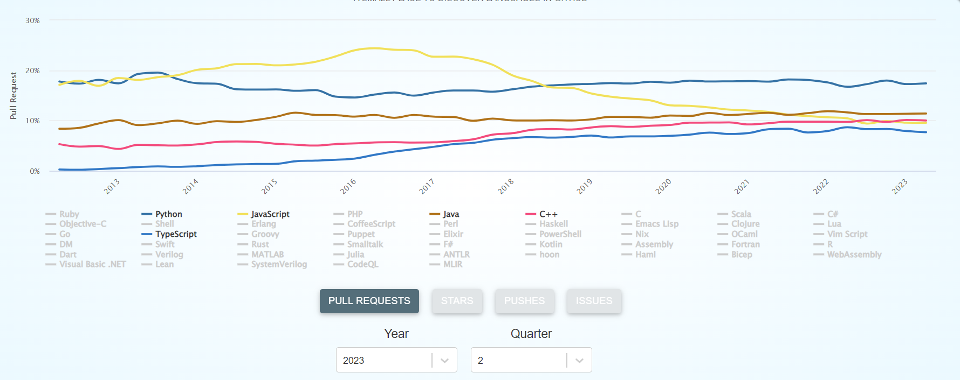
Веб-разработка в 2023
https://madnight.github.io/githut/#/pull_requests/2023/2
4/31

Slide 5
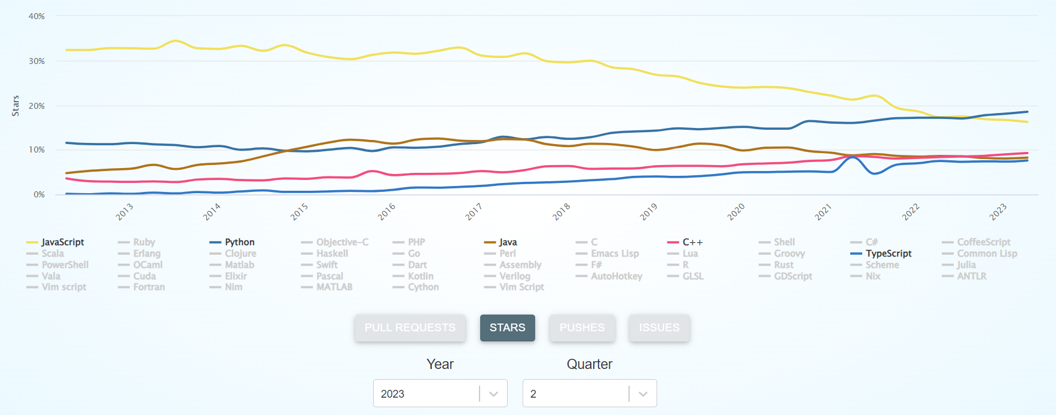
Веб-разработка в 2023
https://madnight.github.io/githut/#/stars/2023/2
5/31

Slide 6
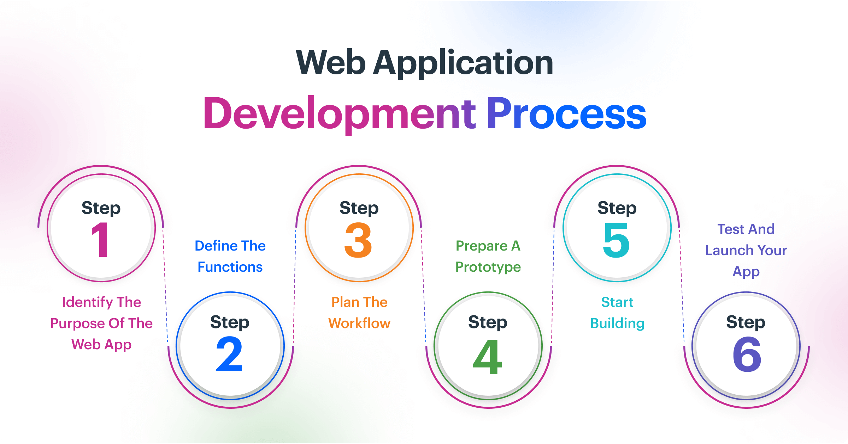
Зачем эти знания?
Понимание того, что происходит на каждом этапе разработки веб-приложений
https://kissflow.com/application-development/web-application-development/
6/31

Slide 7
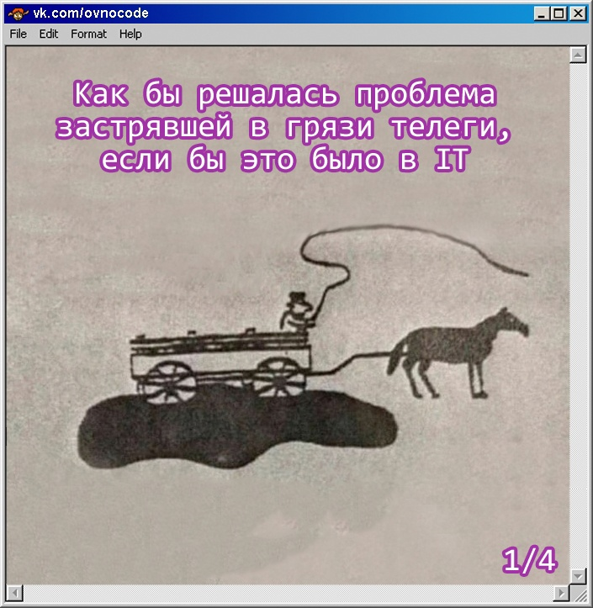
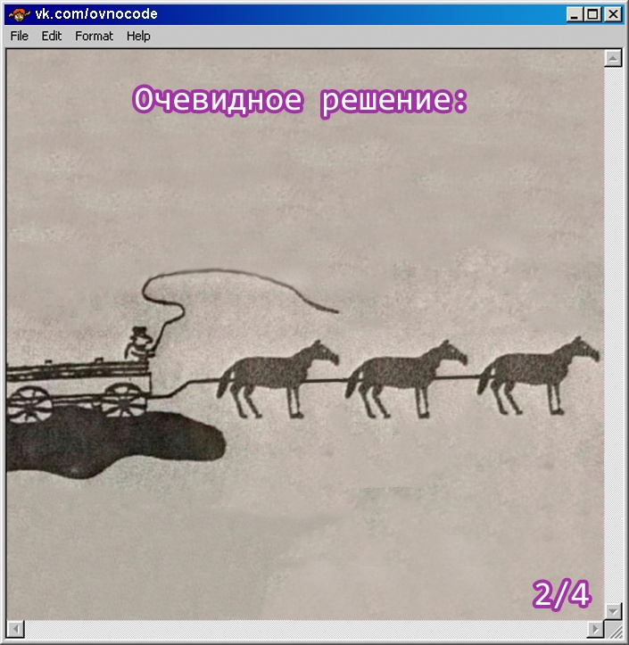
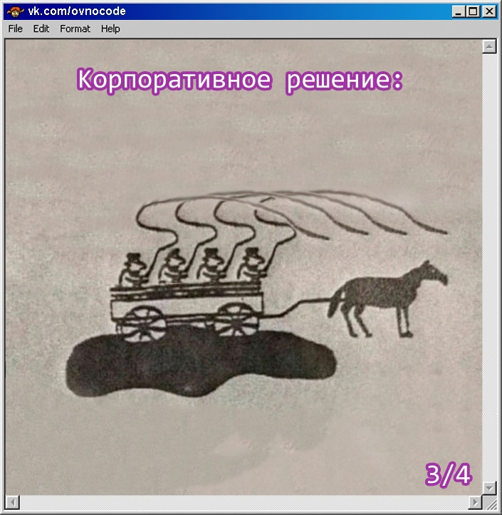
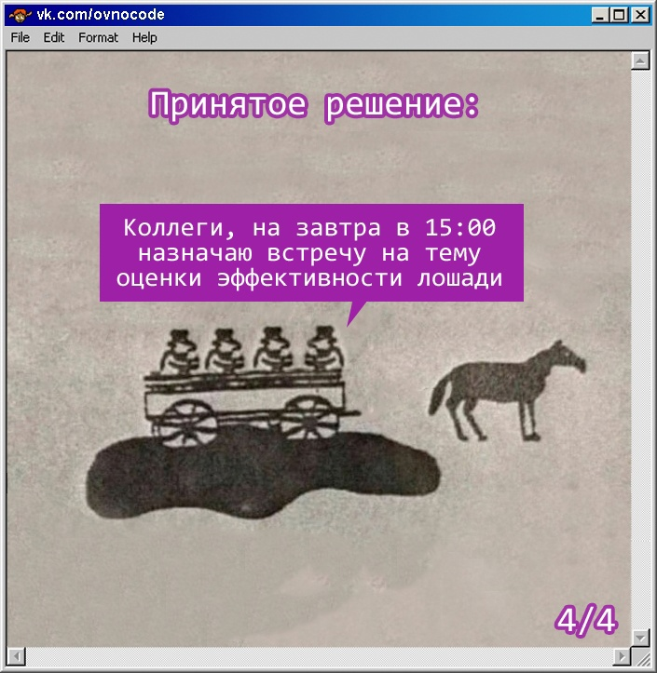
Зачем эти знания?
Более эффективное планирование фичей
7/31

Slide 8
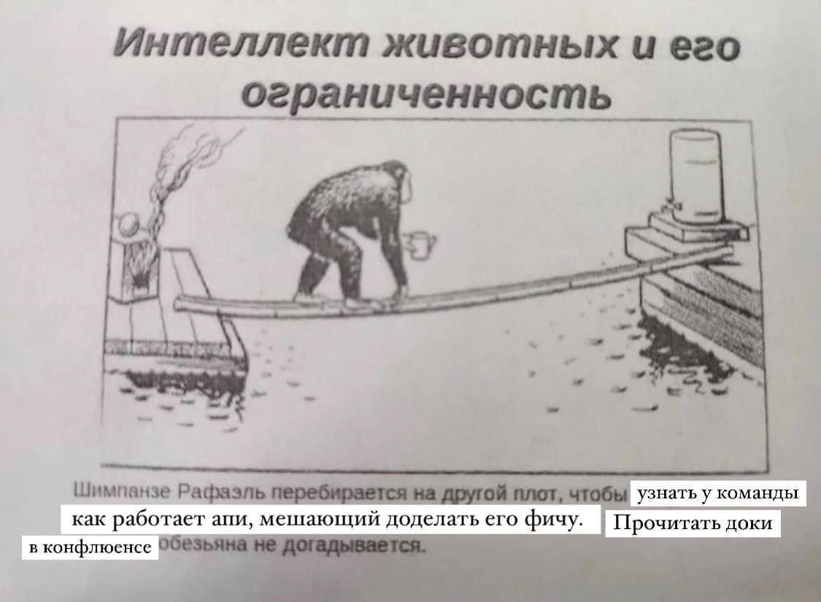
Зачем эти знания?
Меньше шансов взаимодействия с недобросовестными разработчиками
8/31

Slide 9
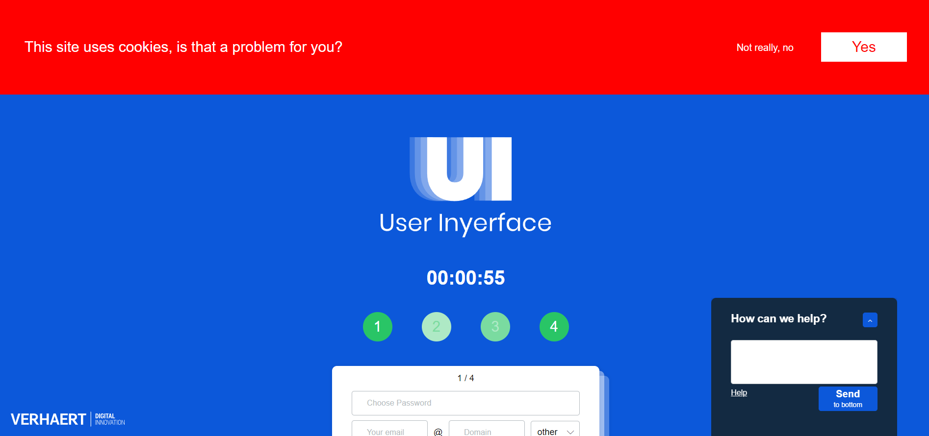
Зачем эти знания?
Более грамотное проектирование дизайна
https://userinyerface.com/game.html
9/31

Slide 10
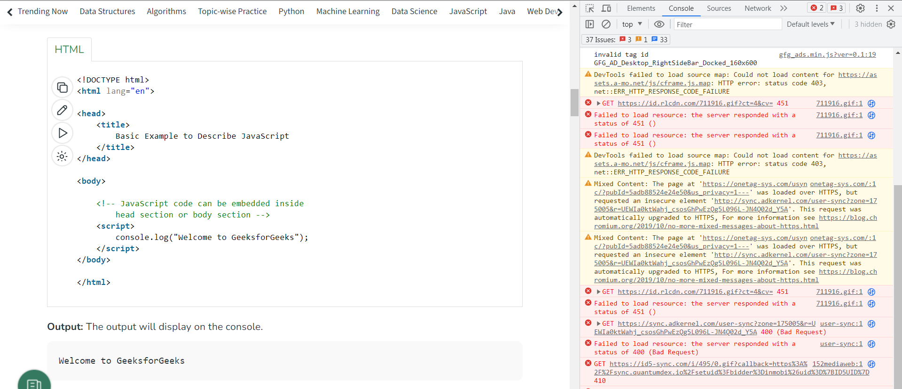
Зачем эти знания?
Веб-разработка – это интересно
https://www.geeksforgeeks.org/introduction-to-javascript/?ref=roadmap
10/31

Slide 11
Структура курса
Неделя 1
Вводное занятие: рассказ про веб-разработку в целом
Основные концепции HTML и CSS
Неделя 2
Ответы на вопросы по теме HTML и CSS
Работа с фигмой в контексте верстки
ДЗ: сверстать своё приложение (1 одна неделя)
11/31

Slide 12
Структура курса
Неделя 3
Ответы на вопросы по выполненному заданию
Основные концепции JavaScript (+ домашнее обучение)
ДЗ: 10 задачек (2 недели)
Неделя 4
Углубленный JavaScript
Неделя 5
Ответы на вопросы по JavaScript
API и его подключение к проекту
ДЗ: подключение API к проекту (1 неделя)
12/31

Slide 13
Структура курса
Неделя 6
Ответы на вопросы по API
Разворачивание проекта в облаке и хостинги
ДЗ: развернуть проект в облаке (1 неделя)
Неделя 7
Ответы на вопросы про развёртку и хостинги
Введение в React
ДЗ: переписать проект на React (на все оставшееся время)
Неделя 8 (и далее)
Введение в TypeScript
Ответы на вопросы по React и другие
13/31

Slide 14
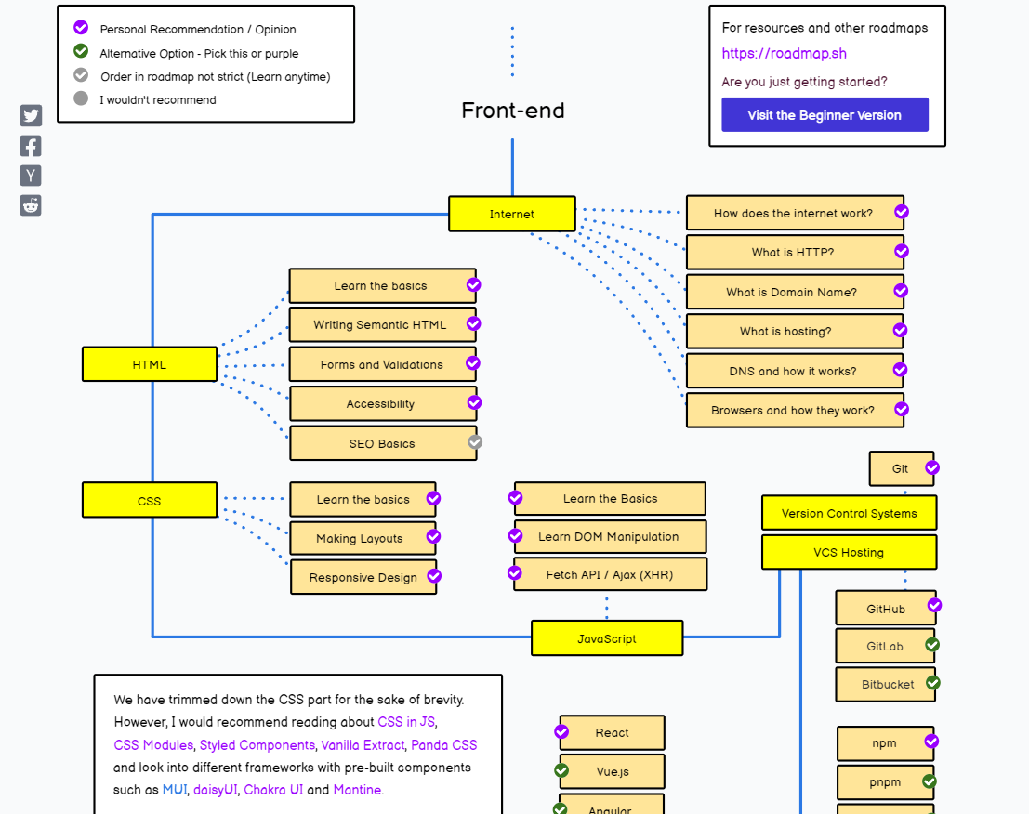

Современная веб-разработка
https://roadmap.sh/frontend
14/31

Slide 15
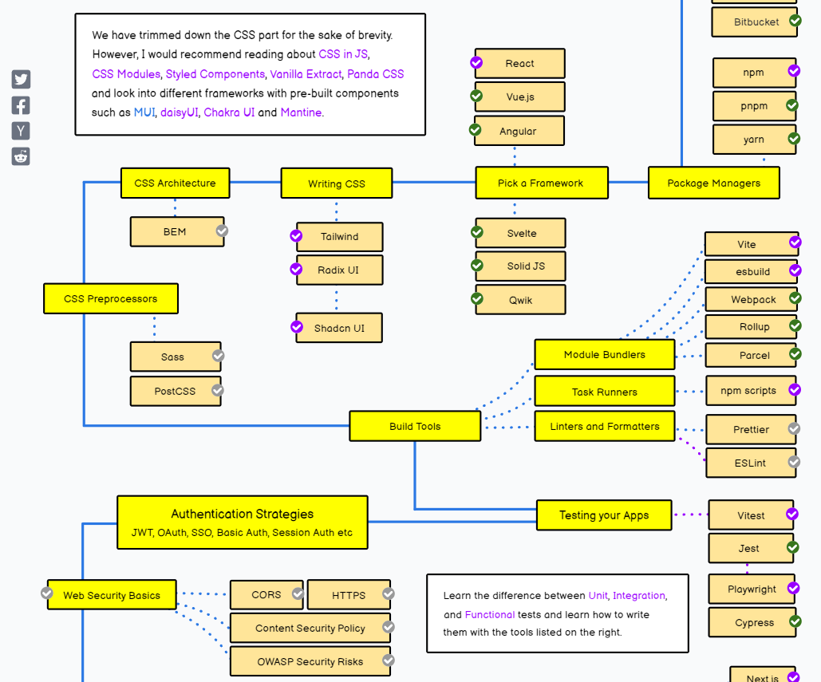
Современная веб-разработка
https://roadmap.sh/frontend
15/31

Slide 16
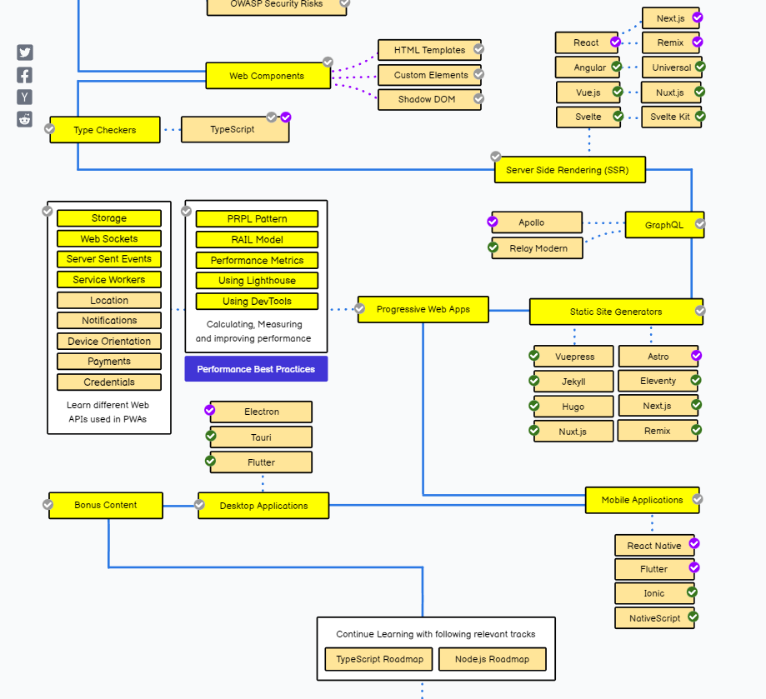
Современная веб-разработка
https://roadmap.sh/frontend
16/31

Slide 17
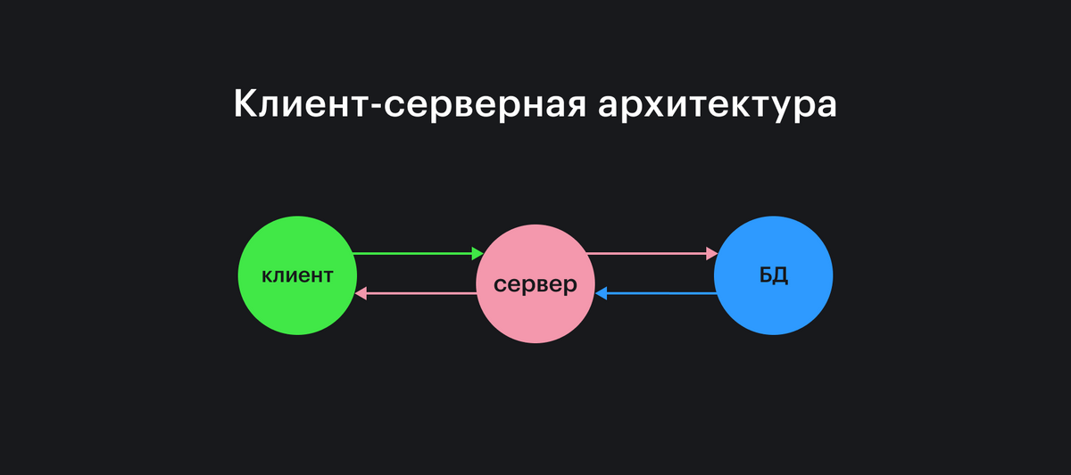
Как работают веб-приложения?
Фронтенд (клиентская часть)
Берёт данные с бэкенда
Отрисовывает данные в нужном виде
Бэкенд (серверная часть)
Хранит данные
Обрабатывает данные
Передаёт данные на клиенты
https://doka.guide/tools/web-app-works/
17/31

Slide 18
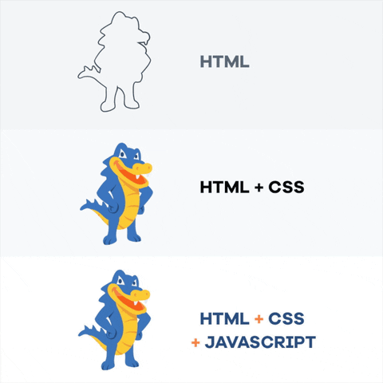
HTML, CSS и JS
HTML — язык разметки для создания структуры веб-страницы и представления контента. Благодаря разметке браузер знает в каком порядке отображать элементы, и что они значат.
CSS — язык каскадных стилей, который задаёт визуальное оформление для HTML.
JavaScript — язык программирования широкого спектра. На нём можно как создавать динамические интерфейсы, так и работать с базами данных и операционными системами.
(взято из https://doka.guide)
18/31

Slide 19
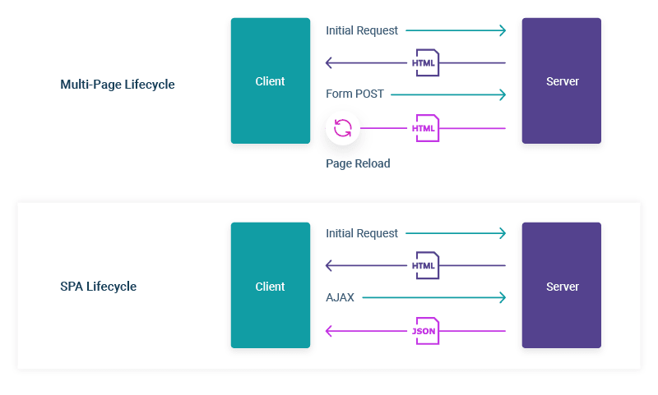
Виды веб-приложений
Статические многостраничные приложения (MPA)
Набор готовых свёрстанных страниц
Динамическая генерация HTML на сервере
Одностраничные приложения (SPA)
Client Side Rendering (CSR)
Server Side Rendering (SSR)
https://dev.to/adnanbabakan/deploy-a-single-page-application-with-200-html-2p0f
19/31

Slide 20



Серверный JavaScript
Node.js — это среда выполнения кода JavaScript вне браузера, которая позволяет писать серверный код для веб-страниц и веб-приложений, а также для программ командной строки
Аналоги:
Deno
Bun
Node.js
Deno
Bun
20/31

Slide 21
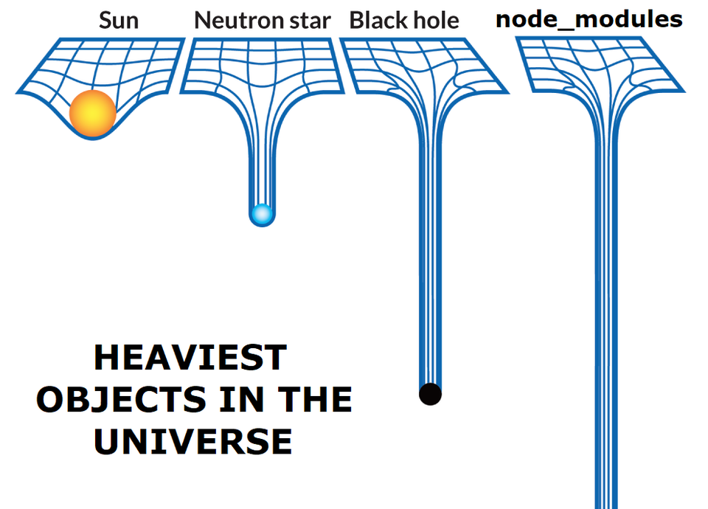
Пакетные менеджеры
Для удобной работы с ними существуют пакетные менеджеры (менеджеры зависимостей). Они помогают выбрать версию библиотеки и гарантируют безопасность.
Популярные менеджеры:
npm – стандартный (идёт сразу с Node.js)
yarn
pnpm
21/31

Slide 22
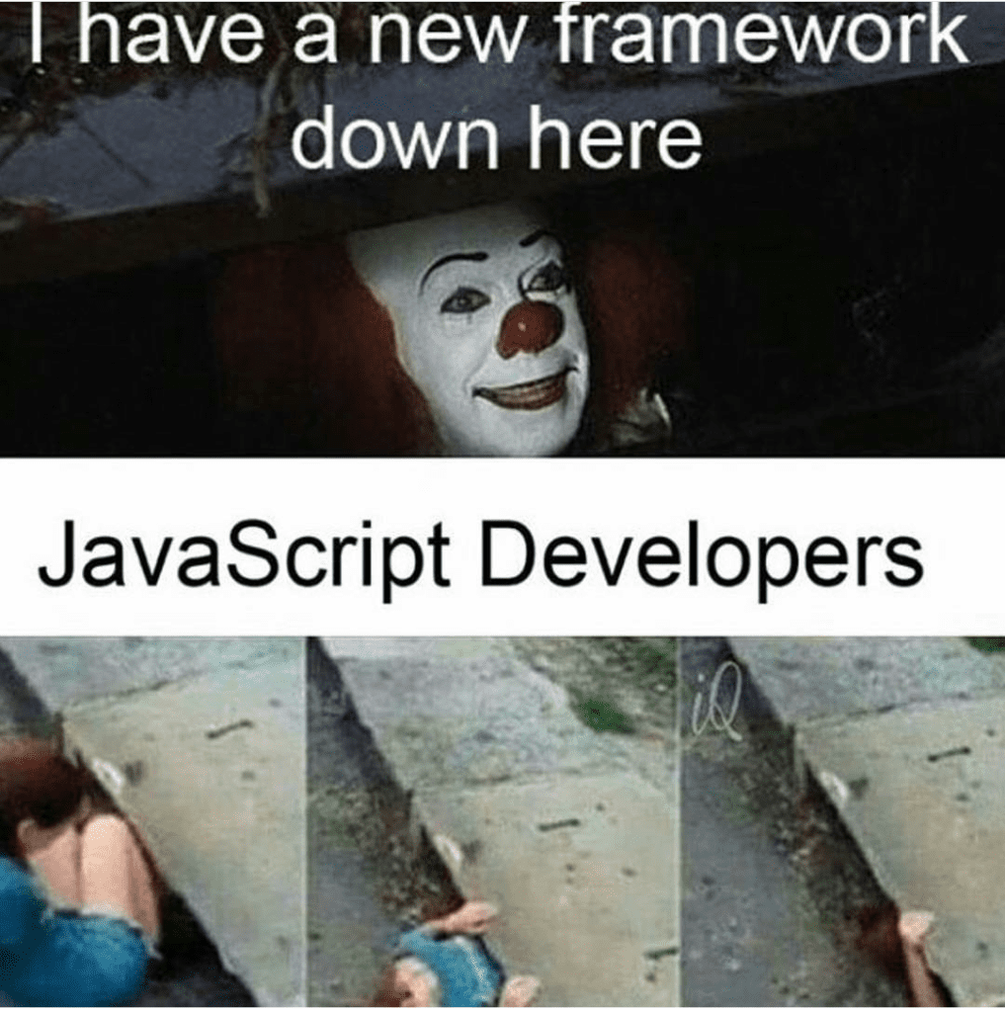
UI-библиотеки и фреймворки
В мире фронтенда много различных фреймворков для разработки одностраничных приложений.
Большинство из них различаются подходами к разработке и инструментами, которыми они обладают.
Но в основе всех этих фреймворков часто лежат одни и те же концепции.
Основные концепции:
Реактивность
Virtual DOM
22/31

Slide 23
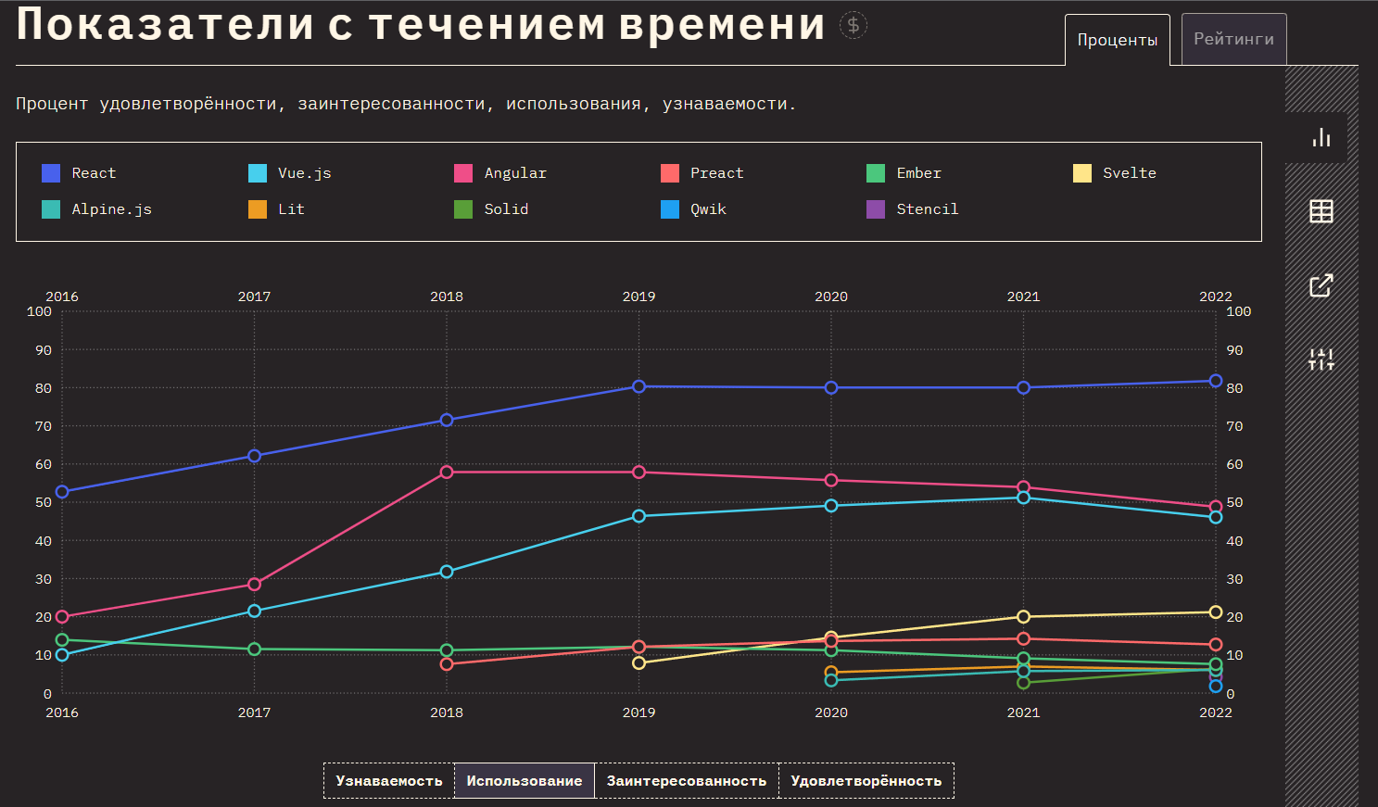
UI-библиотеки и фреймворки
Популярные инструменты:
React
Vue
Angular
Svelte
https://2022.stateofjs.com/ru-RU/libraries/front-end-frameworks/
23/31

Slide 24
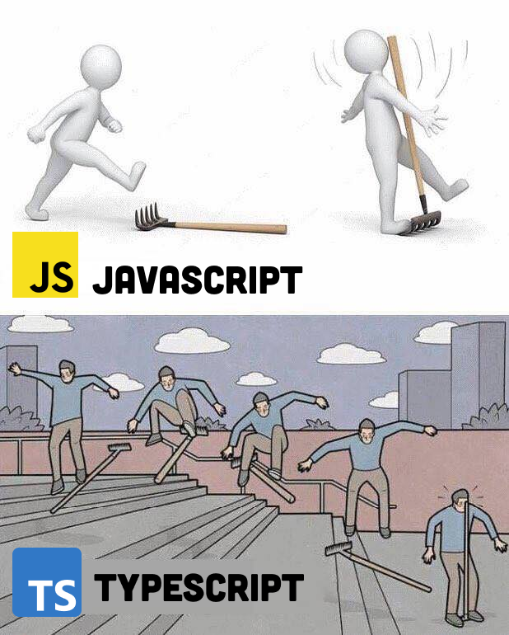
TypeScript
В JavaScript слабая динамическая типизация
При операции с переменными разных типов они будут автоматически приведены к одному
Любая переменная может произвольно менять свой тип во время выполнения программы
TypeScript = JavaScript + строгая типизация
(Хотя скорее наоборот)
24/31

Slide 25
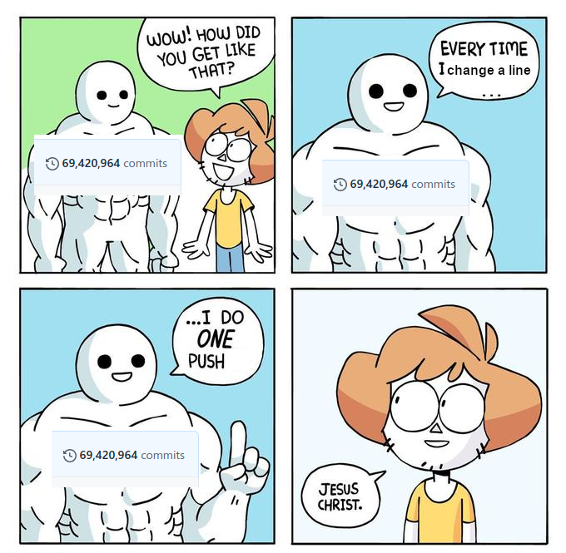
Системы контроля версий (VCS)
VCS (version control systems) — были придуманы, чтобы контролировать изменения исходного кода и комфортно работать над ним большой командой.
Примеры VCS:
Git:
GitHub
GitLab
BitBucket
SVN
Mercurial
Другие решения
25/31

Slide 26


Линтинг
Процесс исследования исходного кода без запуска называют статическим анализом или линтингом, а программу, которая это делает — статическим анализатором или линтером.
Самый популярный линтер для JavaScript — ESLint
Самый популярный форматтер для JavaScript — prettier
Плюсы линтинга:
Уменьшается разнобой в коде
Уменьшается количество ошибок по неосторожности
Ревью проходит быстрее
Код во всей кодовой базе становится одинаковым
26/31

Slide 27
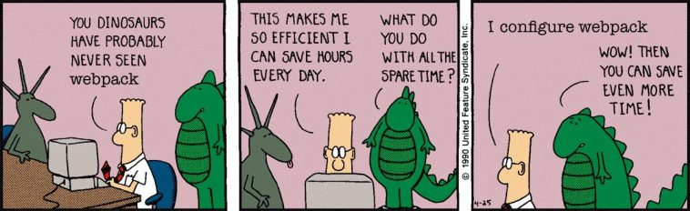
Сборка
Бандлер (сборщик) — программа, которая упаковывает сложный проект со многими файлами и внешними зависимостями в один (иногда несколько) файл, который будет отправлен браузеру
Популярные сборщики:
esbuild
webpack
parcel
Популярные бойлерплейты:
create-react-app (cra)
vite
27/31

Slide 28
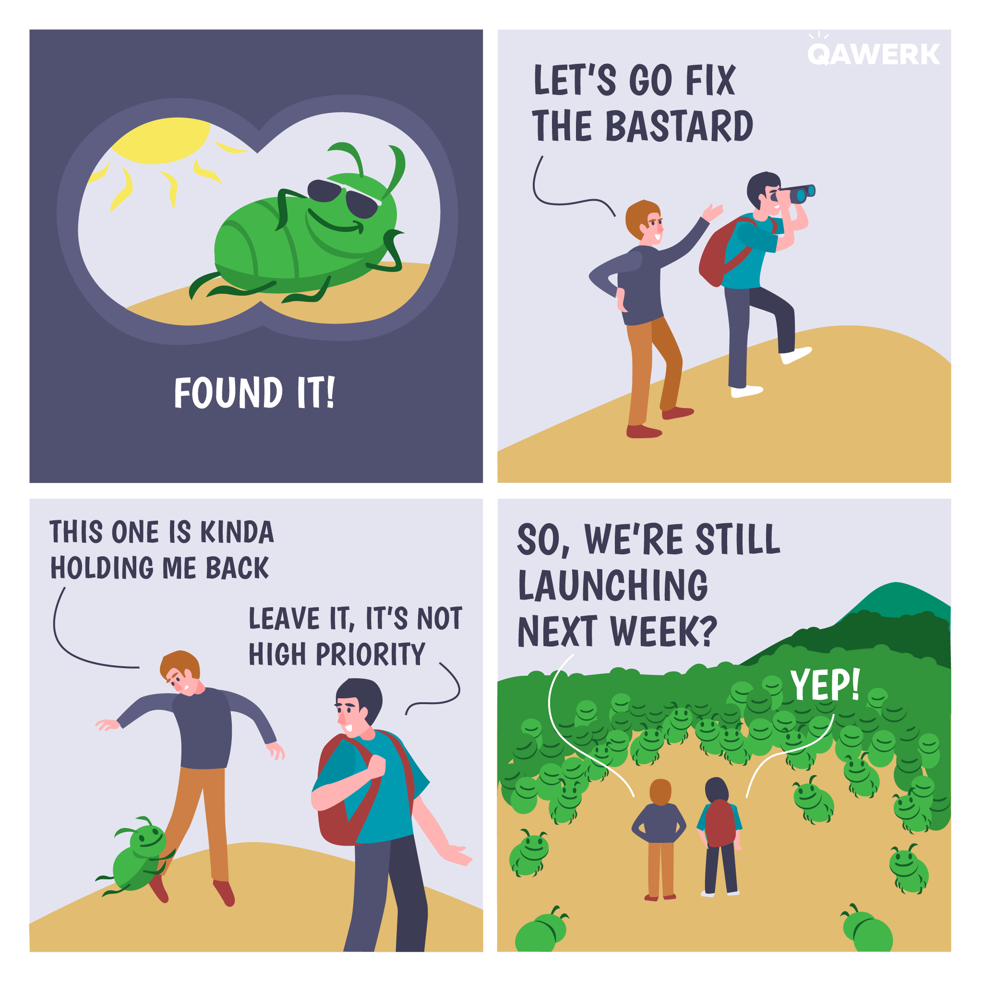
Тестирование
Тесты делают код более прочным и живучим. Одновременно с этим тесты — это отличная документация, которая не врёт и не устаревает. Также тесты можно использовать как инструмент разработки программы.
Виды тестов:
Юнит-тесты
Интеграционные тесты
e2e-тесты
Скриншотные тесты
28/31

Slide 29



Тестирование
Популярные инструменты для тестирования:
Jest (юнит, интеграционные и снапшоты)
MochaJS (юнит)
Karma (юнит)
Cypress (интеграционные и e2e)
Hermione (скриншотные и e2e)
Playwright (скриншотные и e2e)
29/31

Slide 30
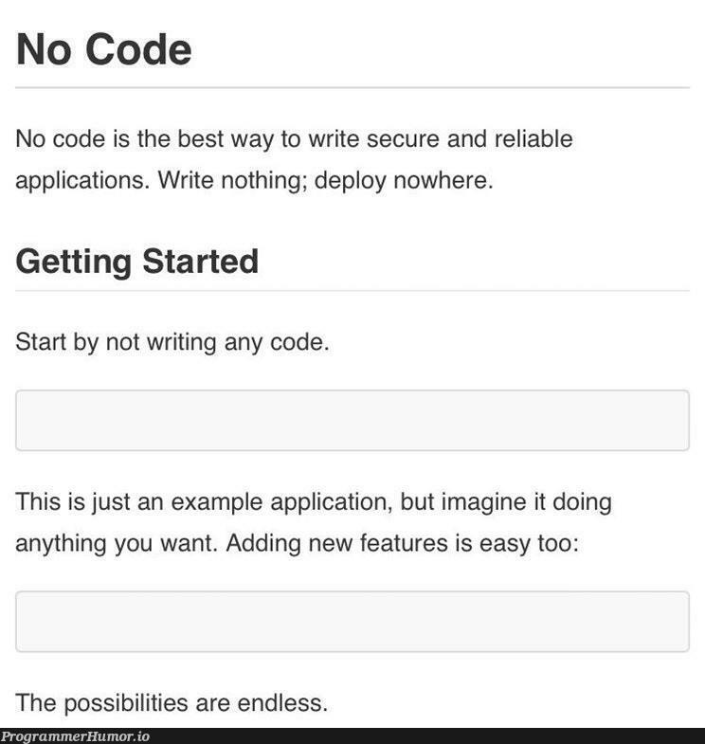
No-Code (Low-Code) решения
No-Code-инструменты позволяют обычным пользователям создавать веб-приложения без необходимости написания программного кода (или с минимальной необходимостью – Low-Code)
Некоторые no-code платформы:
Airtable
Appy Pie
WordPress
Notion
Минусы:
Быстрая разработка в ущерб гибкости
Ограниченность рамками шаблонов
30/31

Slide 31
Полезные материалы
https://htmlbook.ru/ – один из самых толковых ресурсов по HTML и CSS
https://doka.guide/ – про веб-разработку понятным языком от профессиональных разработчиков
https://learn.javascript.ru/ – самый подробный учебник по JS с примерами и задачами
https://developer.mozilla.org/ru/ – документация по HTML, CSS, JS и WebAPI от Mozilla
https://metanit.com/web/ – учебник с большим количеством примеров прикладных задач
31/31

